Slide 1
사전 훈련된 네트워크
작은 이미지 데이터 셋에서 딥러닝을 적용하는 일반적이고 매우 효과적인 방법
일반적으로 대규모 이미지 분류 문제를 위해 대량의 데이터 셋에서 미리 훈련되어 저장된 네트워크

Slide 2
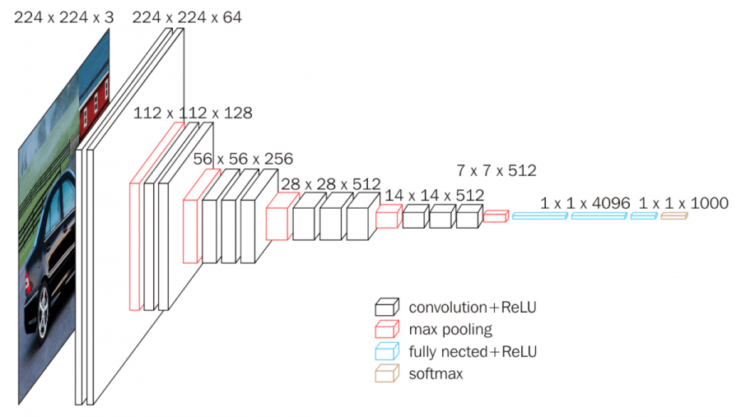
VGG 16 모델
캐런 시몬연(Karen Simonyan0과 앤드류 지서먼(Andrew Zisserman)이 2014년에 개발
간단하며 ImageNet 데이터 셋에 널리 사용되는 컨브넷 구조
조금 오래되었으며 최고 수준의 성능에는 못 미치며 최근의 다른 모델보다는 조금 무거움

Slide 3
특성 추출
사전에 학습된 네트워크의 표현을 사용하여 새로운 샘플에서 흥미로운 특성을 뽑아내는 것
컨브넷은 이미지 분류를 위해 합성곱 기반 층과 완전 연결 분류기 두 부분으로 구성됨
컨브넷의 경우 특성 추출은 사전에 훈련된 네트워크의 합성곱 기반 층을 선택하여 새로운 데이터를 통과시키고 그 출력으로 새로운 분류기를 훈련함
완전 연결 분류기 재사용은 권장 x
합성곱 층에 학습된 표현이 더 일반적이어서 재사용이 가능
컨브넷의 특성 맵은 사진에 대한 일반적인 콘셉트의 존지 여부를 기록한 맵임
분류기는 전체 사진에 어떤 클래스가 존재할 확률 정보를 담고있으므로 훈련된 클래스 집합에 특화되어 있음
완전 연결 층에서 찾은 표현은 더 이상 입력 이미지에 있는 위치 정보를 갖고있지 않음. 완전 연결 층들은 공간 개념을 제거하지만 합성곱의 특성 맵은 객체 위치를 고려함. 객체 위치가 중요한 문제라면 크게 쓸모가 없음.

Slide 4
특정 합성곱 층에서 추출한 표현의 일반성 및 재사용 수준은 모델에 있는 층의 깊이에 따라
달려있음
하위 층 : 에지, 색깔, 질감 등 지역적이고 매우 일반적인 특성 맵
상위 층 : 강아지 눈, 고양이 귀와 같은 좀 더 추상적인 개념
새로운 데이터 셋과 훈련된 데이터 셋이 많이 다르면 전체 합성곱 기반 층이 아닌 모델의 하위 층 몇 개만 특성 추출에 사용하는 것이 좋음
Keras.applications 모듈에서 import 할 수 있는 이미지 분류 모델
Xception
Inception V3
ResNet50
VGG16
VGG19
MobileNet

Slide 5
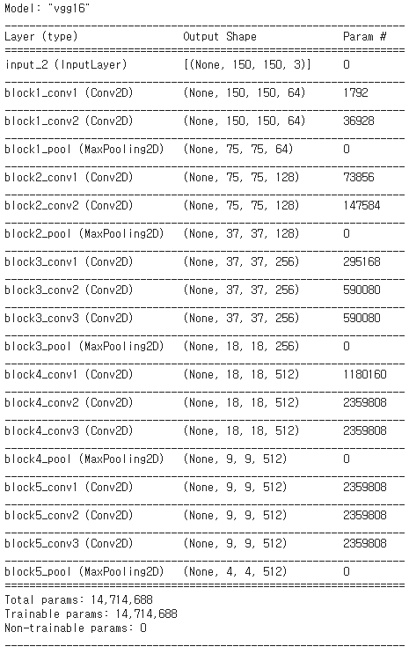
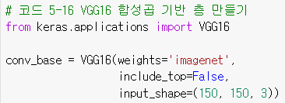
weights : 모델을 초기화할 가중치 체크포인트 지정
include_top : 네트워크 최상위 완전 연결 분류기를 포함할지 안 할지 지정. 기본값은 ImageNet의 1,000개의 클래스에 대응되는 완전 연결 분류기를 포함. 별도의 (강아지와 고양이 두 개의 클래스를 구분하는)완전 연결 층을 추가하려고 하므로 이를 포함시키지 않음
input_shape : 네트워크에 주입할 이미지 텐서의 크기. 선태사항임. 이 값을 지정하지 않으면 네트워크가 어떤 크기의 입력도 처리할 수 있음

Slide 6
최종 특성 맵의 크기는 (4, 4, 512)
여기에서 완전 연결 층은 2가지 방식으로 놓을 수 있음
1. 새로운 데이터셋에서 합성곱 기반 층을 실행하고 출력을 넘파이 배열로 디스크에 저장함. 그다음 이 데이터를 독립된 완전 연결 분류기에 입력으로 사용함. 이 방식에서는 합성곱 기반 층을 한 번만 실행하기 때문에 빠르고 비용이 적게 듦. 하지만 데이터 증식을 사용할 수 없음.
2. 준비된 모델(conv_base)에 Dense 쌓아 확장함. 그리고 입력 데이터에서 엔드-투-엔드로 전체 모델을 실행함. 모델에 노출된 모든 입력 이미지가 매번 합성곱 기반 층을 통과하므로 데이터 증식을 사용할 수 있음. 하지만 첫 번째 방식보다 훨씬 비용이 많이 듦.

Slide 7
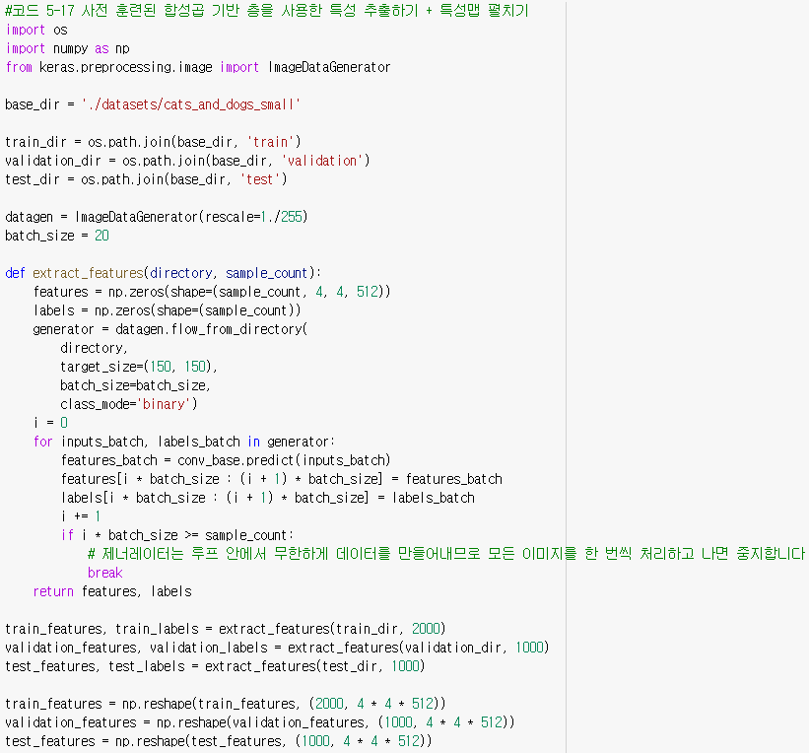
데이터 증식을 사용하지 않는 빠른 특성 추출
ImageDatagenerator를 사용하여 이미지와 레이블을 넘파이 배열로 추출함. conv_base 모델의 predict 메서드를 호출하여 이 이미지에서 특성을 추출함.
추출된 특성의 크기는 (samples, 4, 4, 512)이기에 완전 연결 분류기에 넣기 위해 (samples, 8192) 크기로 펼침.

Slide 8
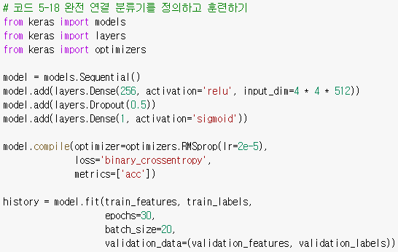
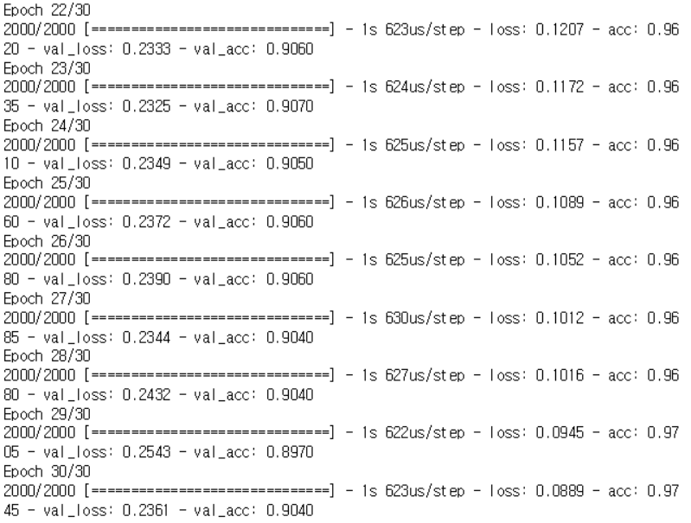
데이터 증식을 사용하지 않는 빠른 특성 추출
이제 여기서 완전 연결 분류기를 정의하고 저장된 데이터와 레이블을 사용하여 훈련함.
규제를 위해 드롭아웃을 사용함.
2개의 Dense 층만 처리되면 되기 때문에 훈련이 매우 빠름.

Slide 9
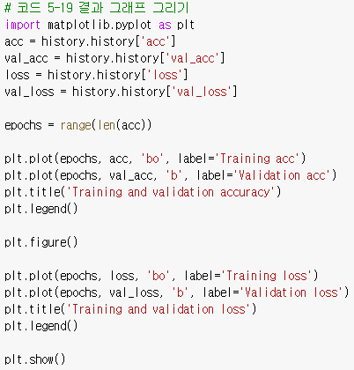
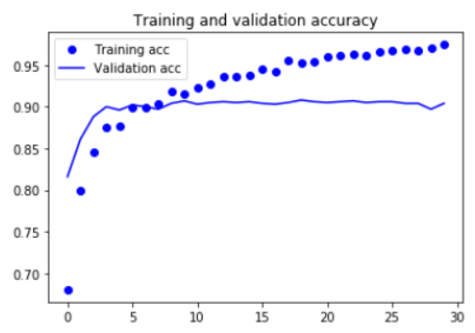
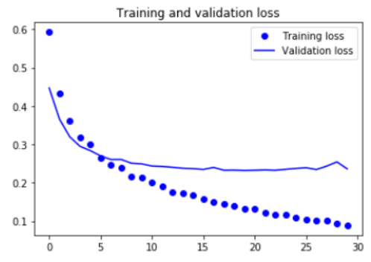
데이터 증식을 사용하지 않는 빠른 특성 추출
단순한 특성 추출 방식의 훈련 정확도와 검증 정확도
약 90%의 검증 정확도에 도달하였고, 이는 처음부터 훈련시킨 작은 모델에서 얻은 것보다 훨씬 좋음. 하지만 이 그래프도 역시 드롭아웃을 사용했음에도 과대적합이 생김. 여기서는 이제 작은 이미지 데이터셋에서 과대적합을 막는 방법, 즉 데이터 증식을 사용하여 해결할 수 있음.
단순한 특성 추출 방식의 훈련 손실과 검증 손실

Slide 10
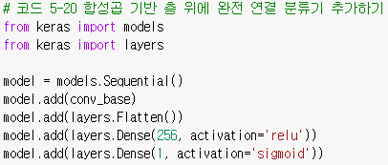
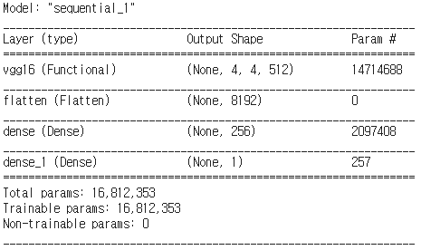
데이터 증식을 사용한 특성 추출
훈련하는 동안 데이터 증식을 통해 과대적합을 막는 방법임.
Conv_base로 모델을 확장하고 입력 데이터를 사용하여 엔드-투-엔드로 실행함. GPU로 해야함.
모델은 층과 동일하게 작동하므로 층을 추가하듯이 Sequential 모델에 다른 모델을 추가할 수 있음.
VGG16의 합성곱 기반 층은 1400만개 정도의 파라미터를 가지고 그 위의 분류기는 200만개 정도의 파라미터를 가짐.

Slide 11
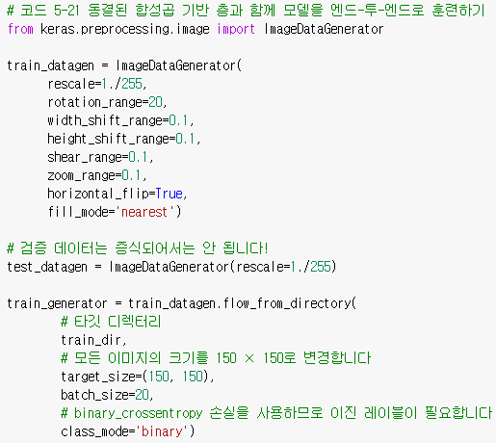
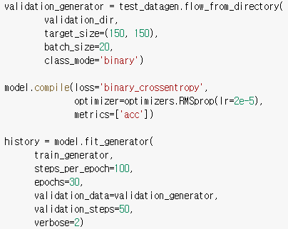
데이터 증식을 사용한 특성 추출
동결(freezing): 훈련 하는 동안 가중치가 업데이트되지 않도록 막는 것
여기서는 동결에 대한 설정이 없다면 맨 위의 Dense 층이 랜덤하게 초기화되었기 때문에 매우 큰 가중치 값이 학습된 값에 영향을 미치게 됨.

Slide 12
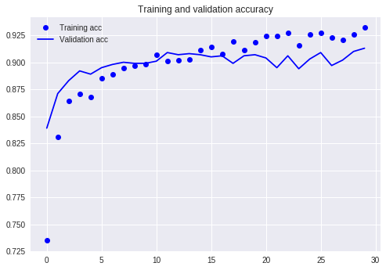
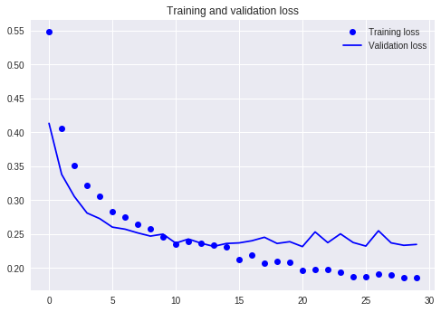
데이터 증식을 사용한 특성 추출
검증 정확도가 이전과 비슷하지만 처음부터 훈련시킨 소규모 컨브넷보다 과대적합이 줄었음
데이터 증식을 사용한 특성 추출 방식의 훈련 정확도와 검증 정확도
데이터 증식을 사용한 특성 추출 방식의 훈련 손실과 검증 손실

Slide 13
미세 조정
모델을 재사용하는 데 널리 사용되는 하나의 기법은 특성 추출을 보완하는 미세 조정임.
미세 조정은 특성 추출에 사용했던 동결 모델의 상위 층 몇 개를 동결에서 해제하고 모델에 새로 추가한 층과 함께 훈련하는 것.
재사용 모델의 표현을 일부 조정하기에 미세조정이라고 부름.
더 많은 층을 미세 조정하지 않는 이유?
합성곱 기반 층에 있는 하위 층들은 좀 더 일반적이고 재사용 가능한 특성들을 인코딩
반면 상위 층은 좀 더 특화된 특성을 인코딩 -> 새로운 문제에는 구체적 특성이 필요 -> 상위층만
훈련해야 할 파라미터가 많으면 과대적합의 위험이 커짐. 작은 데이터 셋에 1500만개의 파라미터는 위험.
네트워크를 미세 조정하는 단계
1. 사전에 훈련된 기반 네트워크 위에 새로운 네트워크를 추가
2. 기반 네트워크 동결
3. 새로 추가한 네트워크 훈련
4. 기반 네트워크에서 일부 층 동결 해제
5. 동결 해제 층과 새로 추가한 층을 함께 훈련

Slide 14
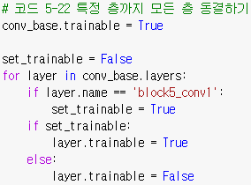
미세 조정
학습률을 낮춘 RMSProp 옵티마이저를 사용
학습률을 낮추는 이유는 미세 조정하는 3개의 층에서 학습된 표현을 조금씩 수정하기 위해서임. 변경량이 너무 크면 학습된 표현에 나쁜 영향을 줄 수 있음

Slide 15
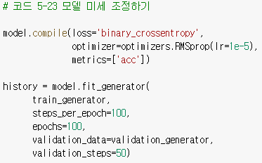
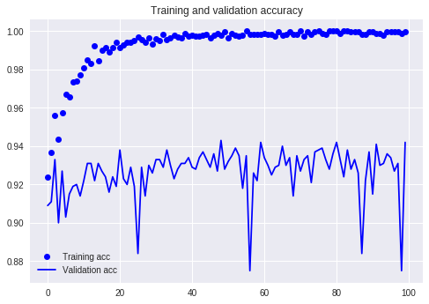
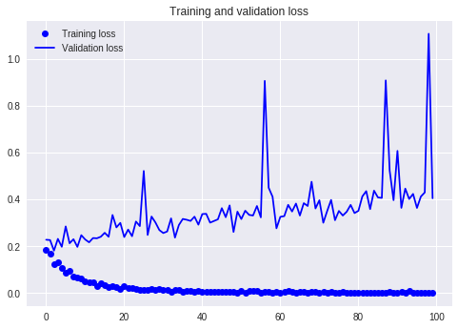
미세 조정
그래프가 불규칙하게 보임
그래프를 보기 쉽게 하기 위해 지수 이동 평균(exponential moving averages)으로 정확도와 손실 값을 부드럽게 표현할 수 있음

Slide 16
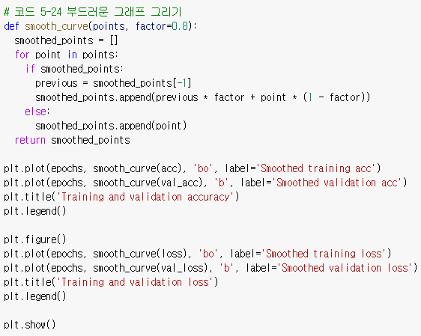
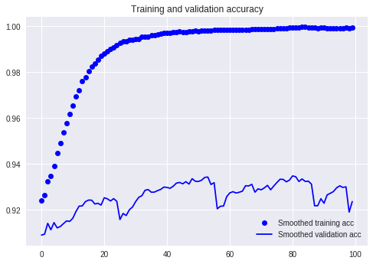
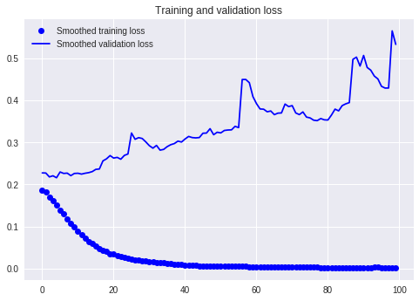
미세 조정
정확도가 92~94%를 왔다 갔다 함. 손실 곡선은 실제 어떤 향상을 얻지 못함. 이는 그래프는 개별적인 손실 값의 평균을 구한 것이고, 정확도의 영향을 미치는 것은 손실 값의 분포이지 평균이 아님. 정확도는 모델이 예측한 클래스 확률이 어떤 임계값을 넘었는지에 대한 결과이기에 모델이 향상되어도 평균 손실에는 반영되지 않을 수 있음

Slide 17
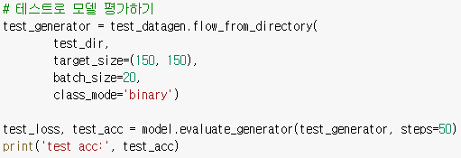

미세 조정
마지막으로 테스트 데이터에서 이 모델을 평가하면 약 93%의 정확도를 얻는 것을 알 수 있음.

Slide 18
정리
컨브넷은 컴퓨터 비전 작업에 가장 뛰어난 머신 러닝 모델임. 아주 작은 데이터 셋에서도 처음부터 훈련해서 괜찮은 성능을 낼 수 있음.
작은 데이터 셋에서는 과대적합이 큰 문제임. 데이터 증식은 이미지 데이터를 다룰 때 과대적합을 막을 수 있는 강력한 방법임.
특성 추출 방식으로 새로운 데이터 셋에 기존 컨브넷을 쉽게 재사용할 수 있음. 작은 이미지 데이터 셋으로 작업할 때 효과적인 기법임.

